Slide 1
1. 가맹점 정보 기재
상호명 : 주식회사 꽃팜
사업자번호: 392-86-01218
URL: https://kkot.farm
TestID: 비회원구매
TestPW: 비회원구매

Slide 2
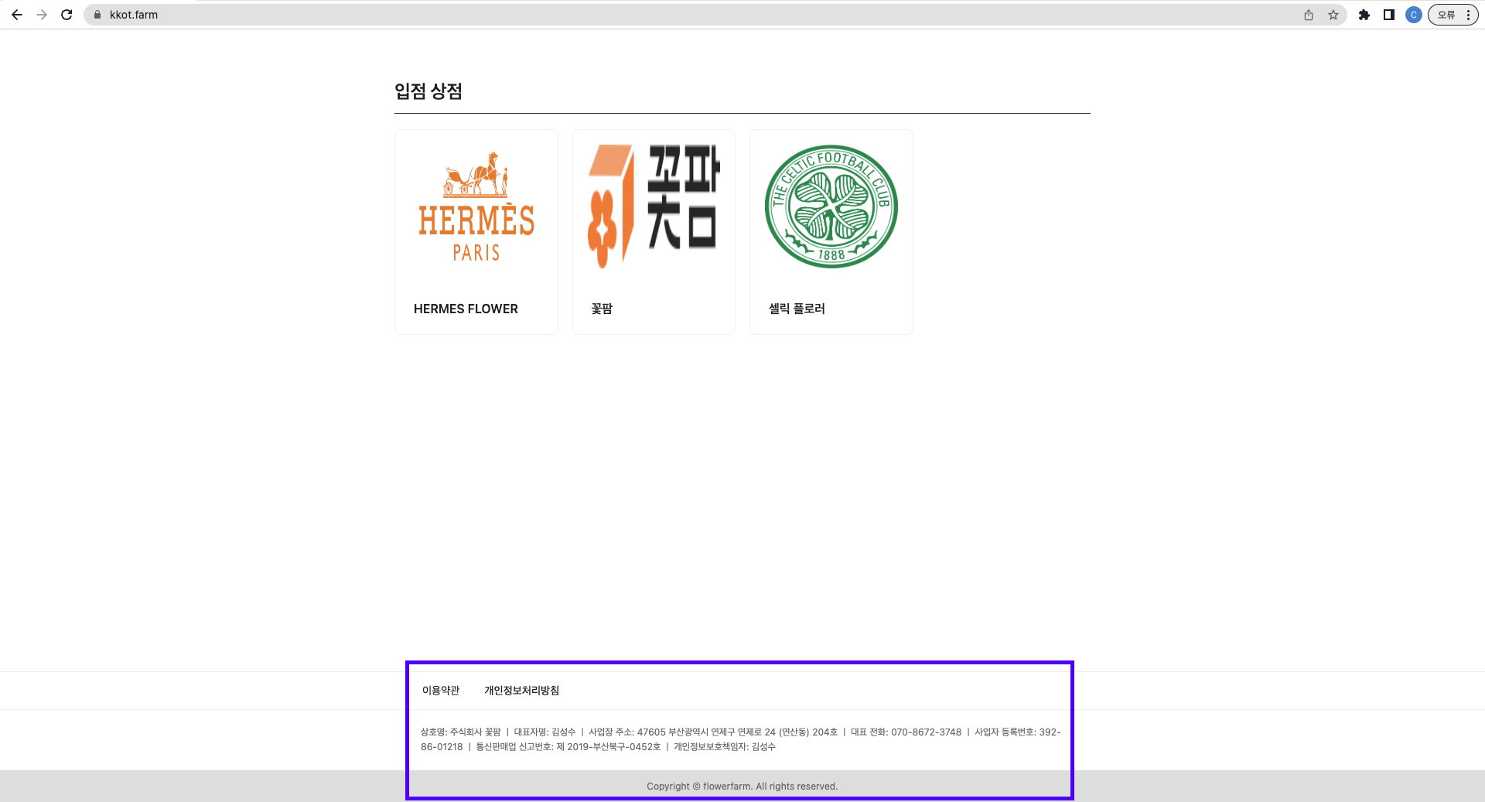
2. 하단 정보 캡처

Slide 3
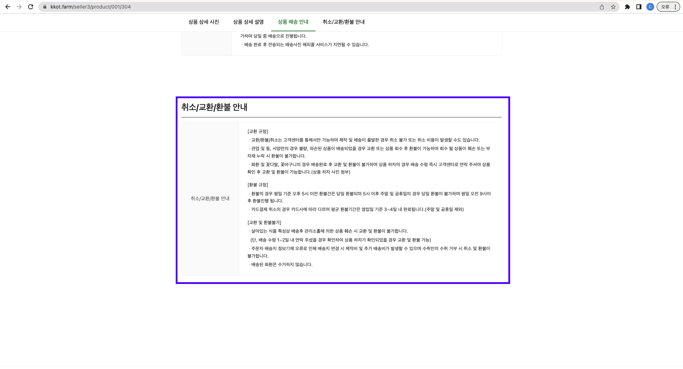
3. 환불 규정 캡처

Slide 4
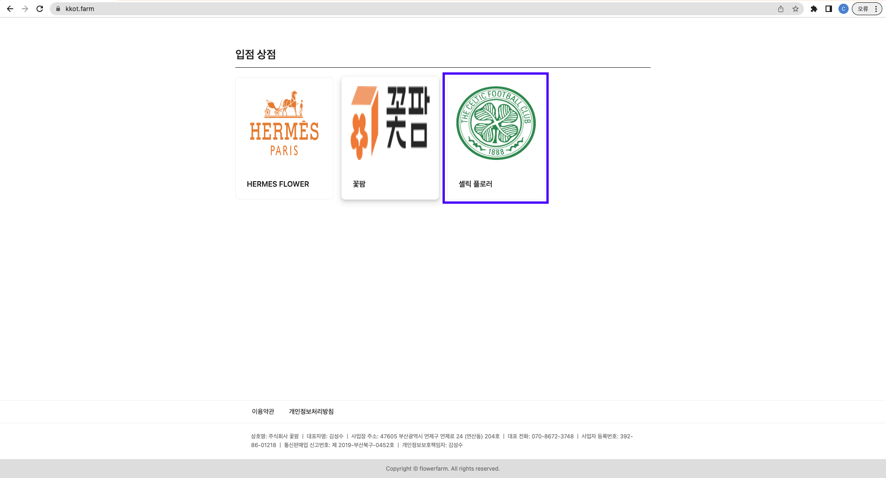
4. 비회원 구매 경로

Slide 5
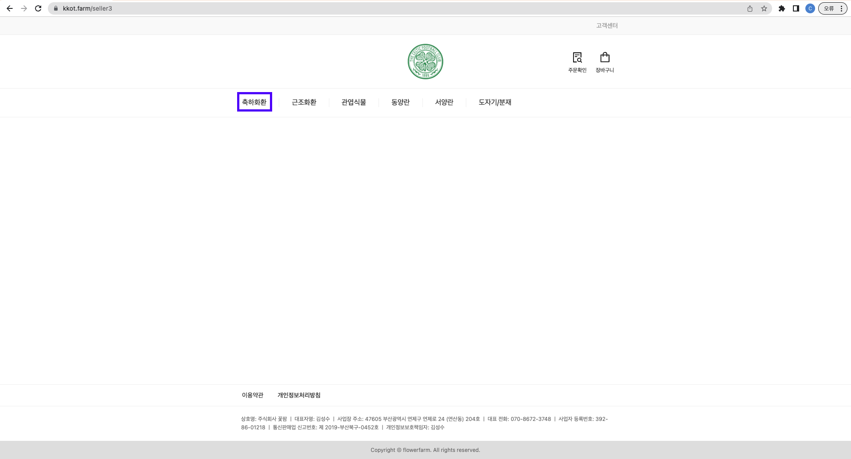
4. 비회원 구매 경로

Slide 6
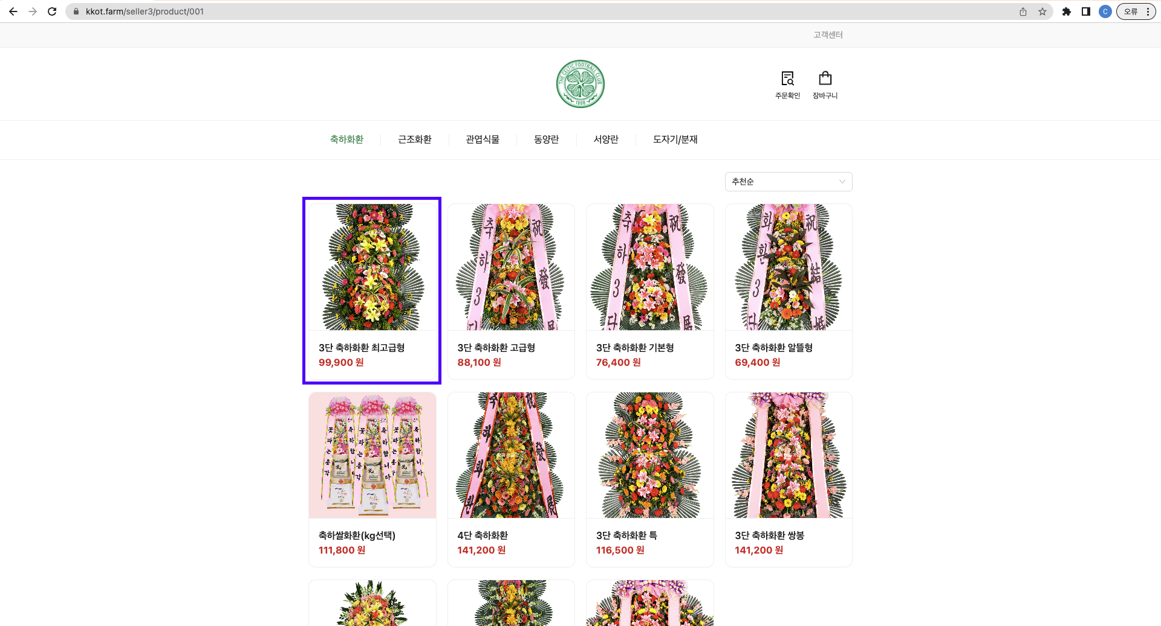
4. 비회원 구매 경로

Slide 7
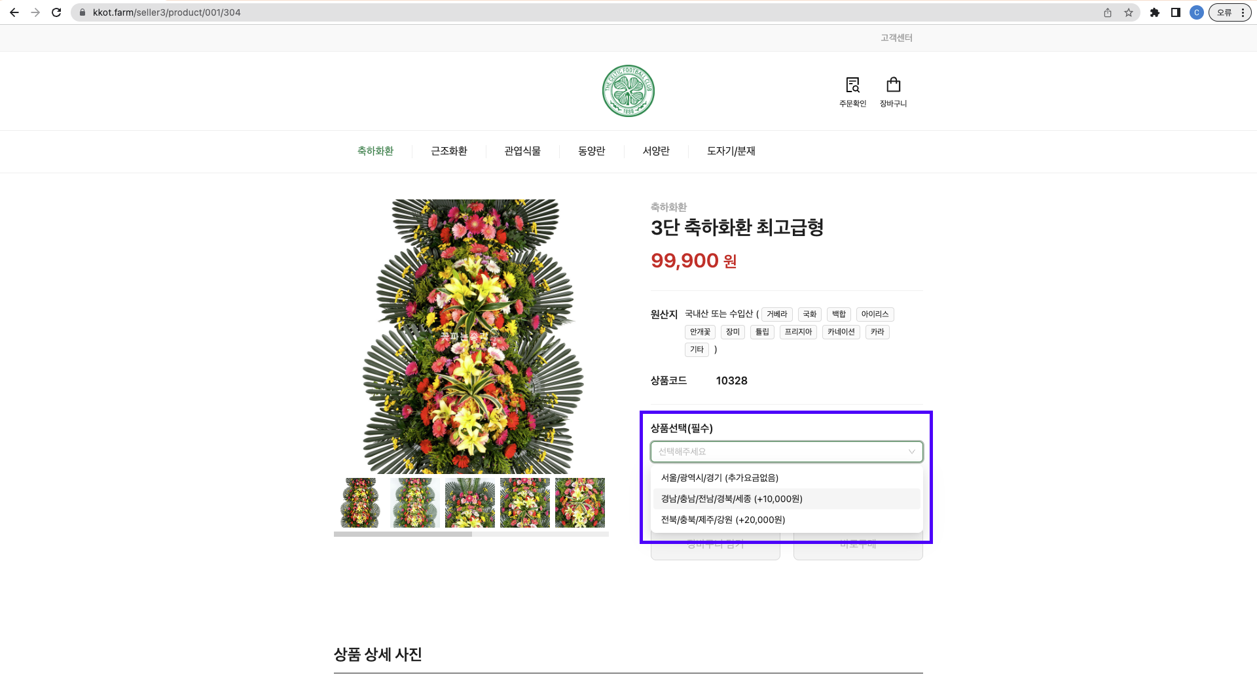
4. 비회원 구매 경로

Slide 8
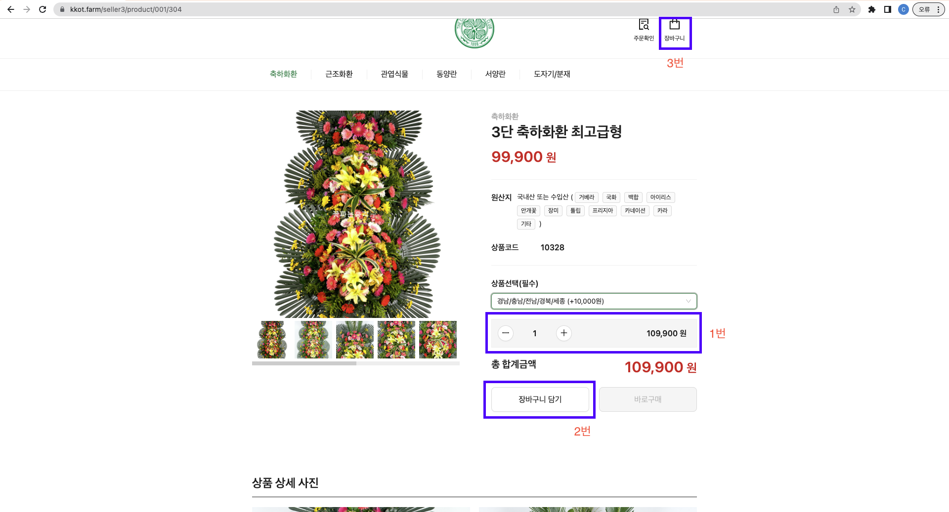
4. 비회원 구매 경로

Slide 9
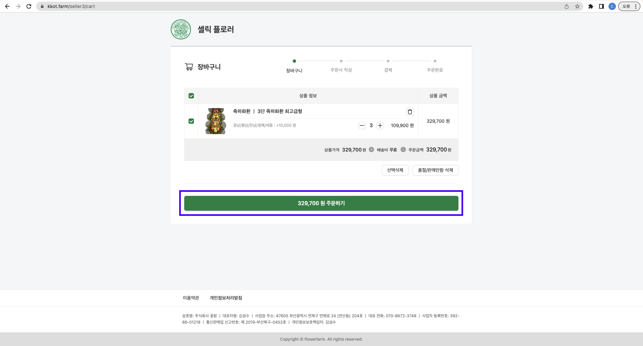
4. 비회원 구매 경로

Slide 10
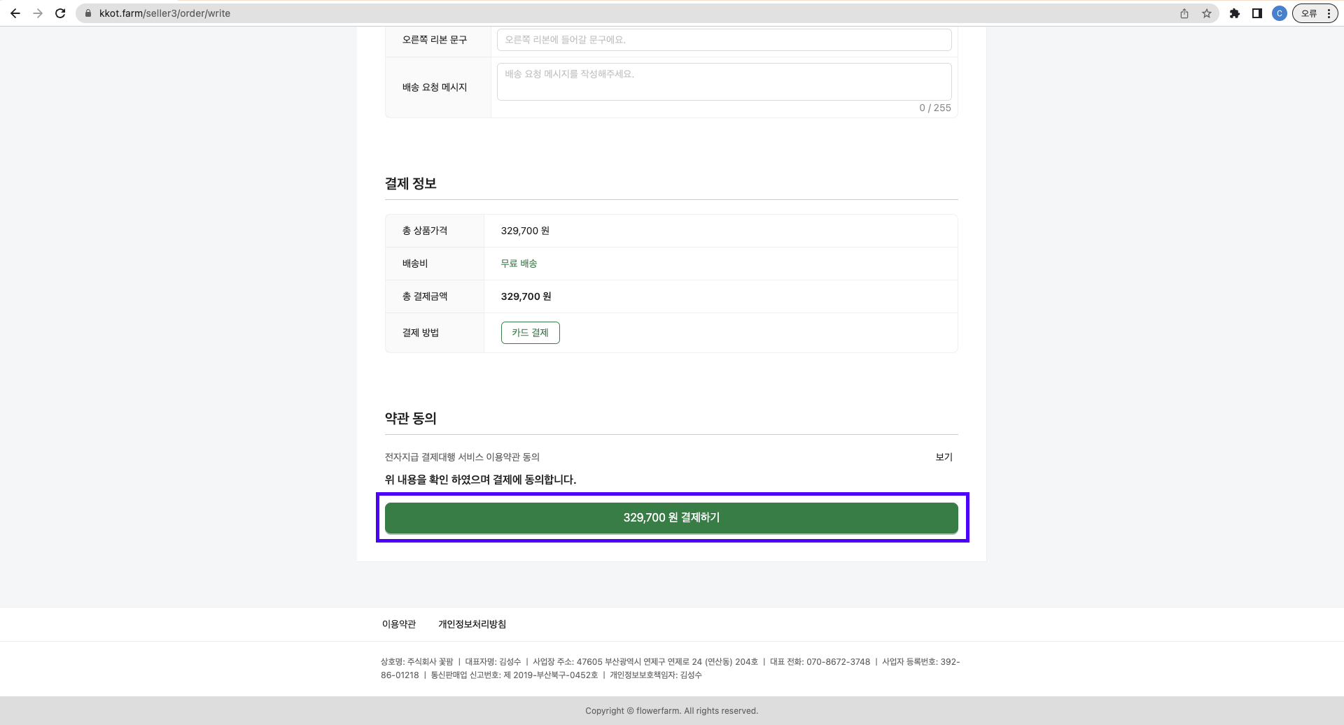
4. 비회원 구매 경로

Slide 11
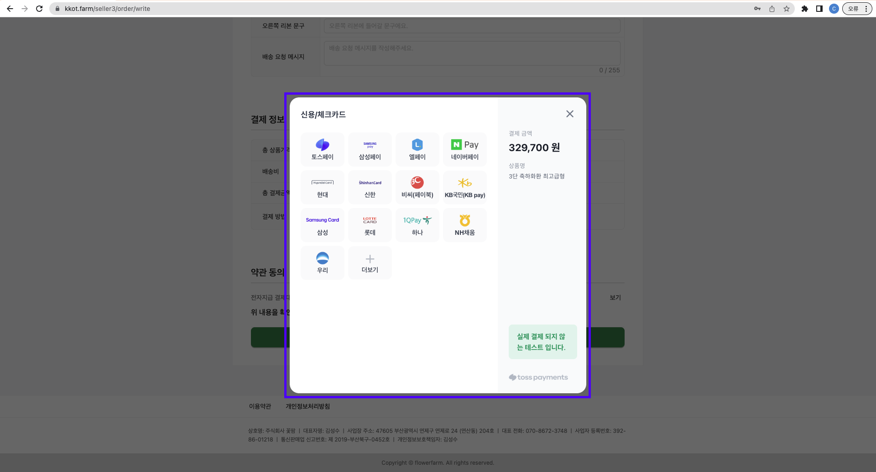
5. 카드 결제 경로 캡처

Slide 12
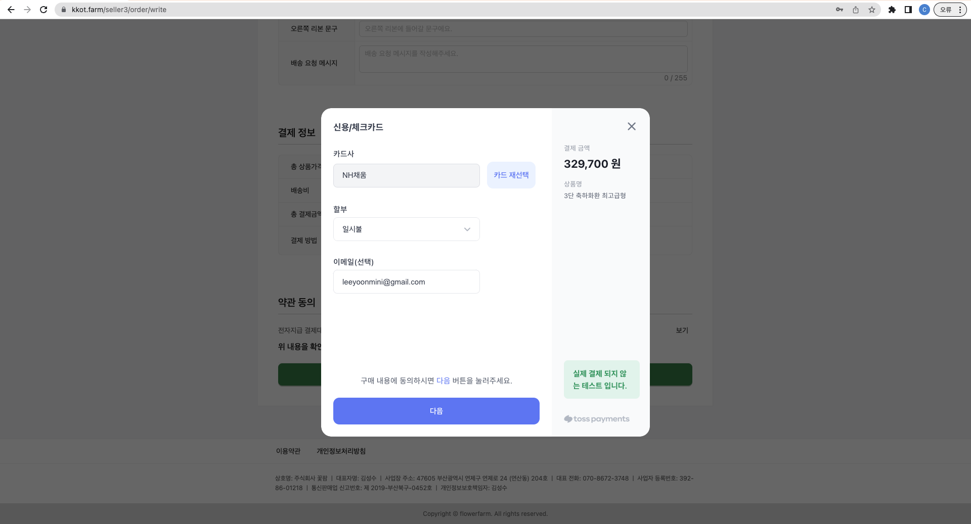
5. 카드 결제 경로 캡처

Slide 13
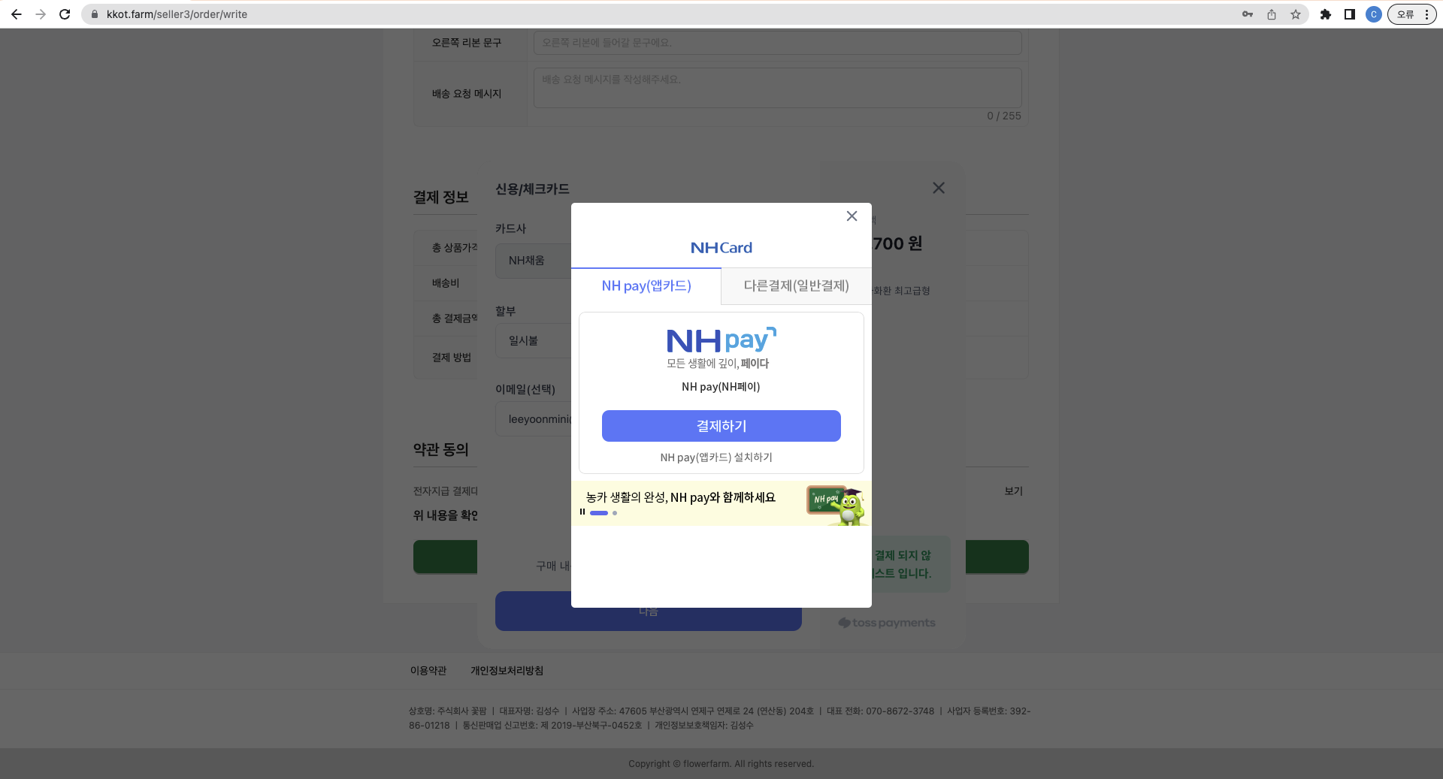
5. 카드 결제 경로 캡처

Slide 14
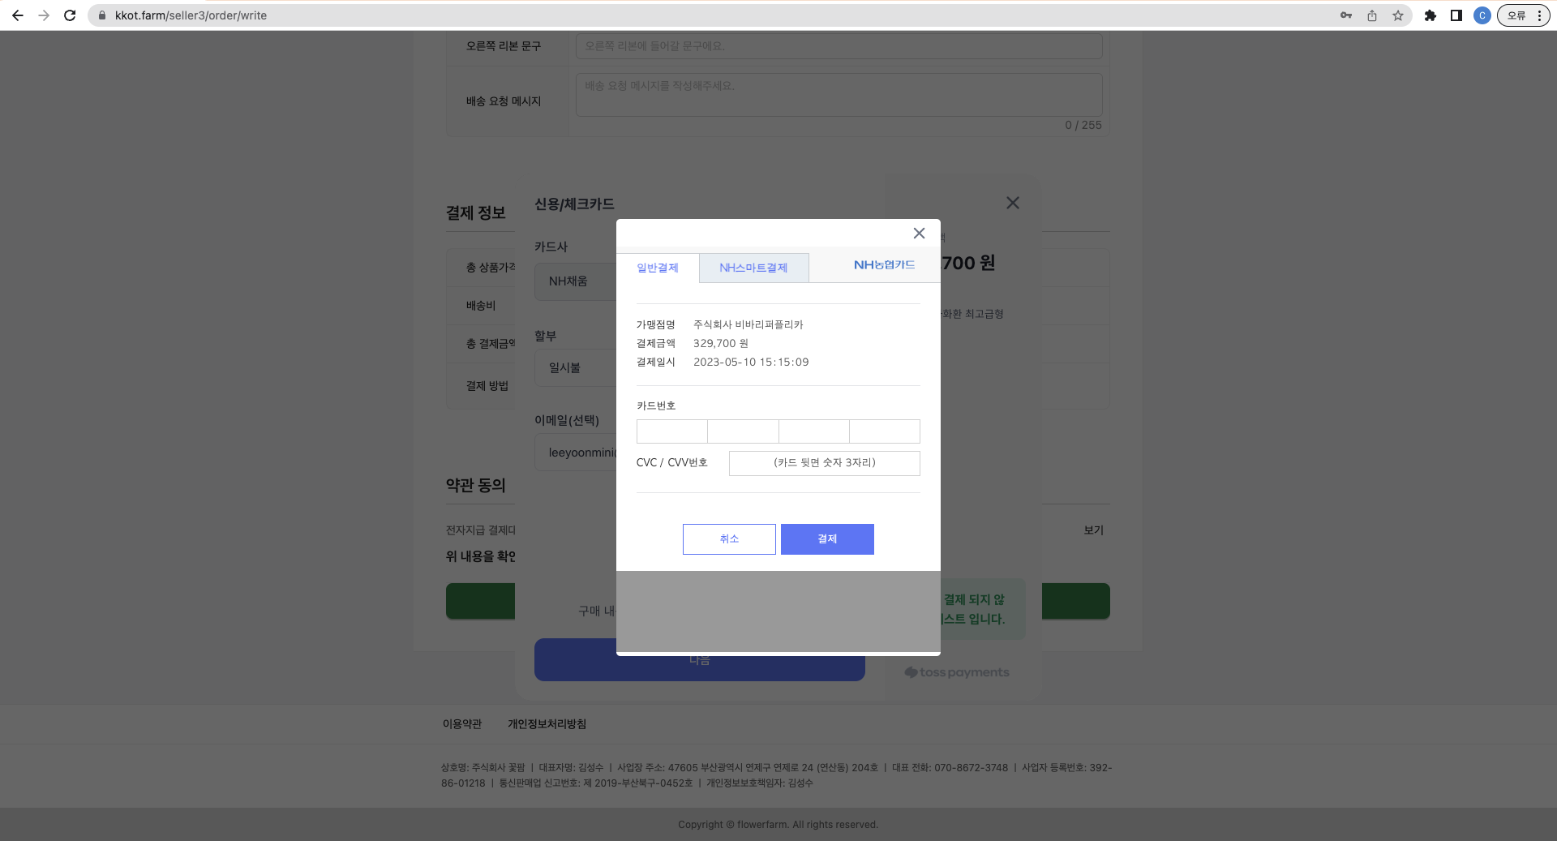
5. 카드 결제 경로 캡처

Slide 15
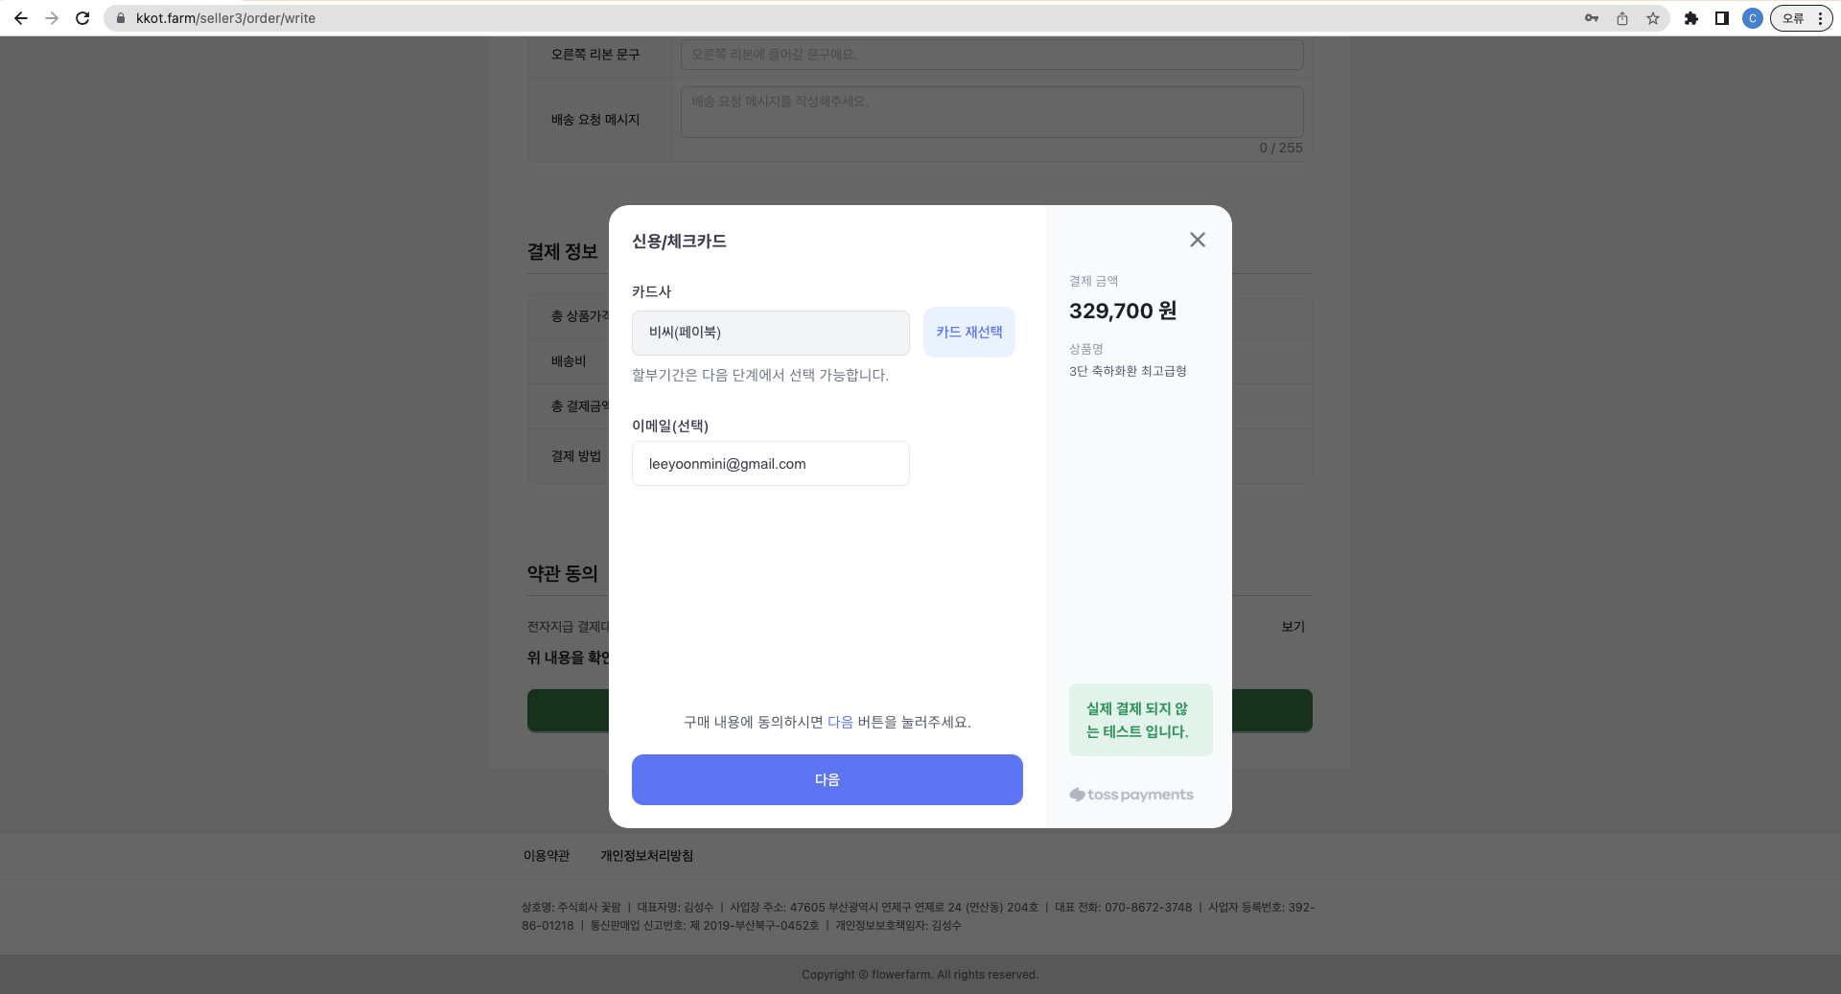
5. 카드 결제 경로 캡처

Slide 16
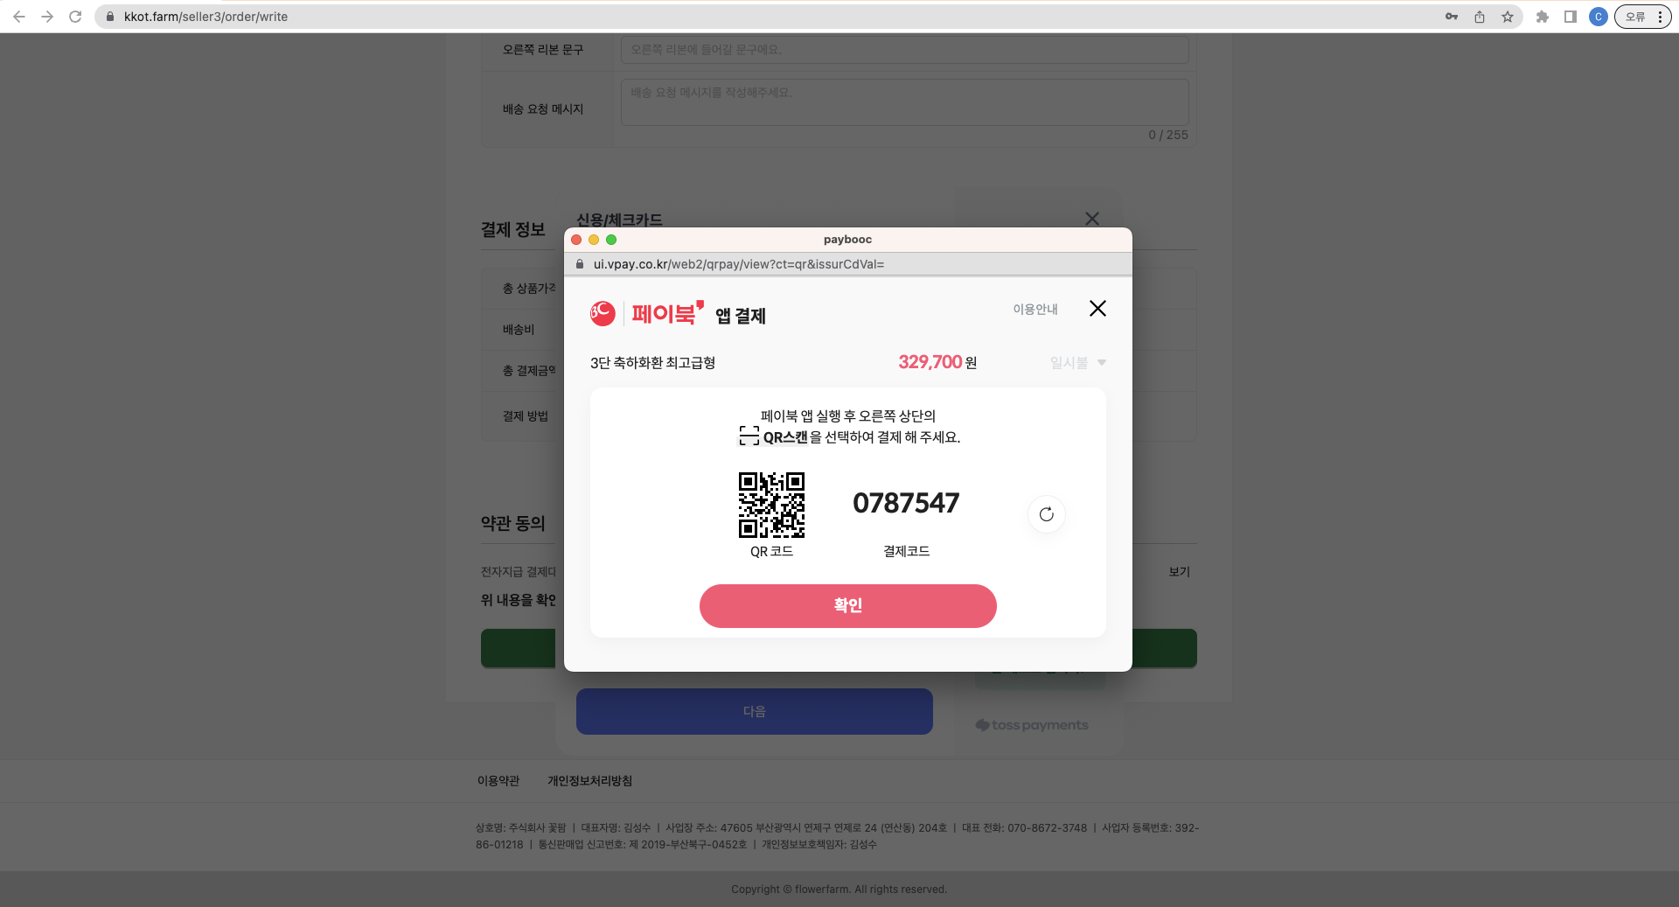
5. 카드 결제 경로 캡처

